Slide 1
DNS
Server
IP주소
URL
Web
brower
HTTP Request
DNS
Resolver
HTTP Request

Slide 2
DNS
Server
IP주소
URL
Web
brower
HTTP Request
DNS
Resolver
HTTP Request
Protocol
Stack
HTTP Request

Slide 3


The Nearest
DNS Server
Root Domain
DNS Server
com
DNS Server
naver
DNS Server
www
DNS Server
$$⋮$$
IP주소
www.naver.com
Client
HTTP Request

Slide 4
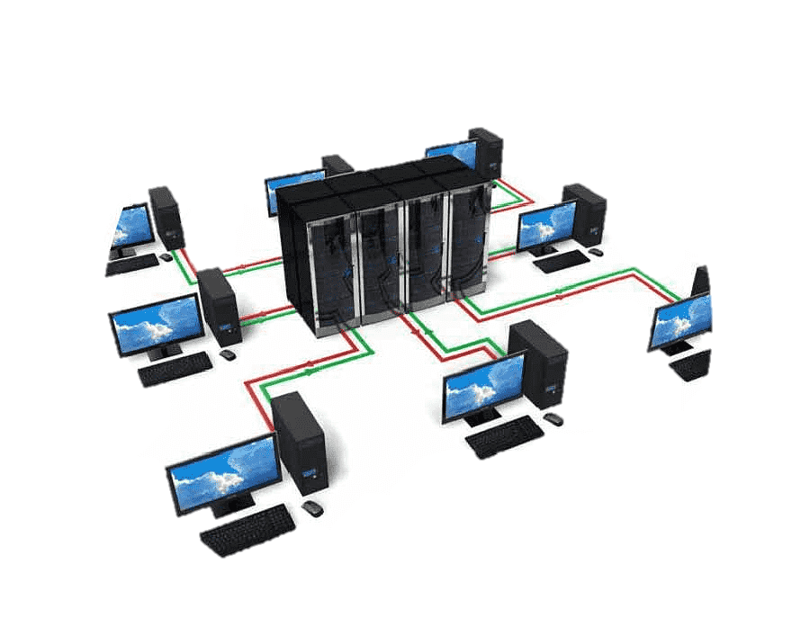
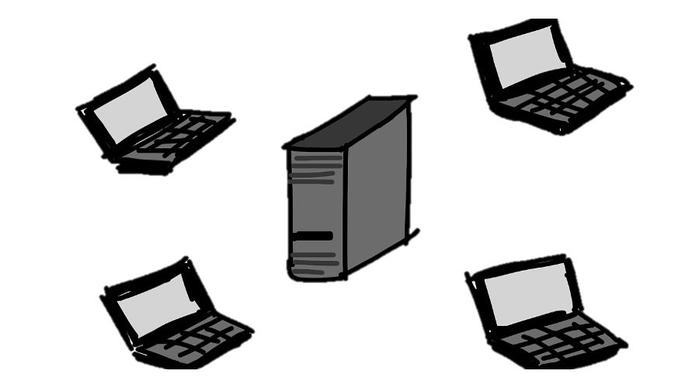

Slide 5


Slide 6





3번
4번
HUB
2번
5번
1번

Slide 7

. . .
. . .
. . .
. . .
. . .
. . .
HUB
HUB
. . .
. . .
. . .
. . .
. . .
: 콜리전 도메인

Slide 8
HUB
SWITCH
HUB
: 콜리전 도메인

Slide 9
MAC Address Table
HUB
SWITCH
HUB
: 콜리전 도메인

Slide 10

ROUTER
SWITCH
SWITCH
: 콜리전 도메인
: 브로드캐스트 도메인

